Slide 1


Приемная кампания 2023
2023
ОБЩАЯ ИНФОРМАЦИЯ
для поступающих на программы бакалавриата
РАНХиГС
Владивосток

Slide 2
Способы подачи документов в Академию
2
1 3
Лично
подать документы в Академию можно по адресу:
г. Владивосток,
Улица Стрелковая, д. 14
Суперсервис
«Поступление в вуз онлайн»
доступен в федеральной государственной информационной системе «Единый портал
государственных и муниципальных услуг (функций)»
https://www.gosuslugi.ru/vuzonline
Почта
направить документы в Академию можно через операторов почтовой связи общего пользования по адресу: 690034, г. Владивосток,
Улица Стрелковая, д. 14
2 4
Личный кабинет электронной информационной системы Академии
доступен поступающим на сайте Академии
https://lk.ranepa.ru/pk/auth.php

Slide 3





Перечень документов, которые необходимо представить в Приемную комиссию
3
заявление о приеме на обучение
согласие на обработку персональных данных
документ, удостоверяющий личность, гражданство
документ об образовании СНИЛС (при наличии)
документы, подтверждающие индивидуальные достижения, результаты которых учитываются при поступлении в Академию (по усмотрению поступающего)
для лиц, поступающих на обучение по результатам ВИ и (или)
ДВИ, проводимых Академией самостоятельно - фотографию
при наличии особых прав - документы, подтверждающие особые права, в т.ч. дипломы олимпиад (всероссийских и олимпиад школьников, проводимых МОН РФ)
договор о целевом обучении (при условии поступления в рамках
квоты приема на целевое обучение)

Slide 4
Зачисление на бюджет: 2 этапа
4
Приоритетный этап
зачисление лиц, поступающих без вступительных испытаний, поступающих на места в пределах квот
Основной этап
зачисление поступающих по результатам вступительных испытаний (ЕГЭ/ВИ/ДВИ) на основные места в рамках контрольных цифр приема, оставшиеся после
зачисления на приоритетном этапе

Slide 5

Приоритеты зачисления
5
Приоритеты обозначаются порядковыми номерами.
Высота приоритетов (приоритетность зачисления) уменьшается с возрастанием номеров.
Менять в заявлении приоритеты выбранных программ можно только до момента завершения приема документов.
Зачисление на места в рамках
контрольных цифр проводится в соответствии с наиболее высоким приоритетом, по которому поступающий проходит по конкурсу .
Приоритеты зачисления указываются в заявлении
о приеме отдельно на места в рамках контрольных цифр приема и на места по
договорам

Slide 6
Контрольные даты
6
Прием документов
на обучение
Бакалавриат | Договор
Формы обучения | очная | очно-заочная заочная
начало приема заявлений о приеме на обучение и прилагаемых документов | 20 июня | 20 июня
завершение приема документов от поступающих на обучение с прохождением вступительных испытаний (ВИ) | 01 августа | 15 августа
завершение приема документов от поступающих на обучение с прохождением дополнительных вступительных испытаний (ДВИ) | 01 августа | 15 августа
завершение приема документов от поступающих на обучение без прохождения ВИ, проводимых Академией самостоятельно, в том числе от поступающих без вступительных испытаний; завершение ВИ и ДВИ | 15 августа | 20 августа

Slide 7
Контрольные даты
8
Зачисление на
договор
Бакалавриат и специалитет | Договор
Формы обучения | очная | очно-заочная заочная
Публикация конкурсных списков | 16 августа | 23 августа
Завершение приема оригинала документа установленного образца или копии документа установленного образца (завершение проставления отметки о представлении в организацию оригинала документа установленного образца (выставляется поступающим на ЕПГУ)) и заключения договора об оказании платных образовательных услуг | 18 августа | 26 августа
Издание приказов о зачислении | 21 августа | 28 августа

Slide 8


9
Алгоритм поступления
1
2
3
4
₅ Предоставление оригинала документа об образовании*
6
Подача документов в Академию
Ознакомление с
конкурсными списками
Сдача ВИ и (или) ДВИ (при необходимости)
Корректировка
приоритетов в заявлении (при необходимости, но до момента завершения приема документов)
Ознакомление с информацией о зачислении
* бюджет: оригинал документа установленного образца или проставление отметки о предоставлении в организацию оригинала документа установленного образца на ЕПГУ.
договор: оригинал документа установленного образца, или копии документа установленного образца, или проставление отметки о предоставлении в организацию оригинала документа установленного образца на ЕПГУ и заключение договора об оказании платных образовательных услуг

Slide 9

Индивидуальные достижения
10
Индивидуальные достижения делятся на группы, по каждой группе можно
получить определенное количество баллов, внутри группы баллы не суммируются
+10 баллов
Максимальное количество дополнительных баллов, которые может получить поступающий
Подробная информация на сайте Академии:
Индивидуальные достижения

Slide 10
Индивидуальные достижения
11
+3 балла
дополнительно
начисляются при наличии:
- статуса чемпиона, призера Олимпийских игр, Паралимпийских игр, Сурдлимпийских игр, чемпиона мира, чемпиона Европы, лица, занявшего первое место на первенстве мира, первенстве Европы по видам спорта, включенным в программы Олимпийских игр,
Паралимпийских игр, Сурдлимпийских игр
- золотого, серебряного или бронзового знака отличия Всероссийского физкультурно- спортивного комплекса «Готов к труду и обороне» (ГТО) (знак ГТО, Комплекс ГТО)*
- статуса победителя (призера) национального и (или) международного чемпионата по профессиональному мастерству среди инвалидов и лиц с ограниченными возможностями здоровья «Абилимпикс»
* Баллы начисляются за наличие знака ГТО, которым поступающий награжден в соответствии с Порядком награждения лиц, выполнивших нормативы испытаний (тестов) Всероссийского физкультурно-спортивного комплекса «Готов к труду и обороне» (ГТО), соответствующими знаками отличия Всероссийского физкультурно-спортивного комплекса «Готов к труду и обороне» (ГТО), утвержденным приказом Министерства спорта Российской Федерации от 14 января 2016 г. № 16, за выполнение нормативов Комплекса ГТО для возрастной группы населения Российской Федерации (ступени), установленной Положением о Всероссийском физкультурно-спортивном комплексе «Готов к труду и обороне» (ГТО), утвержденным постановлением Правительства Российской Федерации от 11 июня 2014 г. № 540, если поступающий в текущем году и (или) в предшествующем году относится (относился) к этой возрастной группе. Наличие знака ГТО подтверждается удостоверением к нему, или сведениями, размещенными на официальном сайте Министерства спорта Российской Федерации или на официальном сайте Всероссийского физкультурно- спортивного комплекса «Готов к труду и обороне» (ГТО) в информационно-телекоммуникационной сети «Интернет», или заверенной должностным лицом копией приказа (выпиской из приказа) Министерства спорта Российской Федерации о награждении золотым знаком ГТО, копией приказа (выпиской из приказа) органа исполнительной власти субъекта Российской Федерации о награждении серебряным или бронзовым знаком ГТО

Slide 11


Индивидуальные достижения
12
+5 баллов
дополнительно начисляются
при наличии полученных в образовательных организациях Российской Федерации документов об образовании или об образовании и о квалификации с отличием
(аттестата о среднем общем образовании с отличием, аттестата о среднем (полном) общем образовании с отличием, аттестата о среднем
(полном) общем образовании для награжденных золотой (серебряной) медалью, диплома о среднем профессиональном образовании с отличием,
диплома о начальном профессиональном образовании с отличием, диплома о начальном
профессиональном образовании для награжденных золотой (серебряной) медалью)

Slide 12
Индивидуальные достижения
13
+7 баллов
- за результаты участия в 2022/23 учебном году в мероприятиях, включенных в перечень, утвержденный Министерством просвещения Российской Федерации в соответствии с пунктом 4 Правил выявления детей, проявивших выдающиеся способности и сопровождения их дальнейшего развития, утвержденных постановлением Правительства Российской Федерации от 17 ноября 2015 г. № 1239, а также в иных интеллектуальных и (или) творческих конкурсах, проводимых в соответствии с частью 2 статьи 77 Федерального закона № 273-ФЗ в целях выявления и поддержки лиц, проявивших выдающиеся способности в соответствии с приложением 4;
дополнительно
начисляются при наличии:
- за наличие статуса победителя интеллектуального и (или) творческого конкурса, проводимого в 2022/23 учебном году в порядке, установленном Академией в целях выявления и поддержки лиц, проявивших выдающиеся способности, направленного на выявление и развитие у обучающихся интеллектуальных и творческих способностей, интереса к научной (научно-исследовательской) деятельности, творческой деятельности, на пропаганду научных знаний, творческих достижений. Результаты участия в указанных конкурсах, учитываются Академией или филиалом Академии (в зависимости от места проведения конкурса соответственно) в соответствии с регламентом проведения
конкретного конкурса
Подробная информация на сайте Академии:
Индивидуальные
достижения

Slide 13
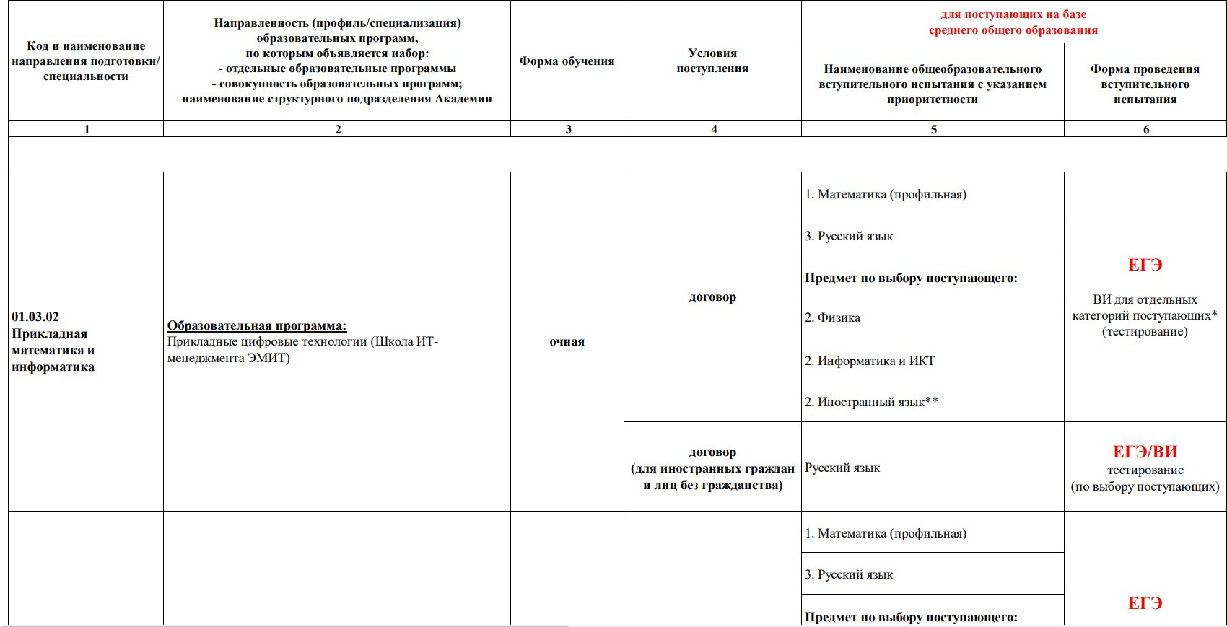
Вступительные испытания
14
Вступительные испытания - термин, объединяющий в себе и
ЕГЭ, и экзамены, которые Академия проводит самостоятельно
Перечень вступительных испытаний и их видов утверждается каждый год Правилами приема и размещается на сайте Академии:
Вступительные испытания
В перечне вступительные испытания сгруппированы по образовательным программам/ специальностям, указан минимальный балл по каждому испытанию

Slide 14
Вступительные испытания
16
В разделе Вступительные испытания размещены:
программы вступительных испытаний;
особенности проведения вступительных испытаний для лиц с ОВЗ и инвалидов;
минимальное количество баллов, необходимых для подачи документов;
правила подачи и рассмотрения апелляций.
Расписание вступительных испытаний будет размещено на сайте Академии
1 июня 2023 года
Академий установлено, что в качестве результатов вступительных испытаний по иностранному языку используются результаты ЕГЭ английского, французского, немецкого, испанского,
китайского языков или результаты вступительных
испытаний, проводимых Академией самостоятельно,
по английскому языку

Slide 15



2023
Наш сайт
E-mail: post-prim@ranepa.ru
Телефон:
+7 (423) 263-01-85
https://www.prim.ranepa.ru/abiturientu/
690034, г.Владивосток, ул. Стрелковая, 14
Наша группа ВКонтакте: https://vk.com/ranepaprim
РАНХиГС

Slide 16
2023
Желаем успешного поступления на выбранные программы!
РАНХиГС
Владивосток

